Slide 1


ДЕПАРТАМЕНТ ОБРАЗОВАНИЯ
МЭРИИ ГОРОДА ЯРОСЛАВЛЯ
Опыт организации массовых физкультурных и спортивных мероприятий в городе Ярославле
Д.А. Новак,
главный специалист
департамента образования мэрии города Ярославля

Slide 2




Региональный слёт учителей физической культуры общеобразовательных организаций Ярославской области
Сеть учреждений муниципальной системы образования
Муниципальные учреждения, количество | Учебные годы
 | 2016/2017 | 2017/2018 | 2018/2019
ДОШКОЛЬНЫЕ ОБРАЗОВАТЕЛЬНЫЕ ОРГАНИЗАЦИИ | 157 | 155 | 155
ОБЩЕОБРАЗОВАТЕЛЬНЫЕ ОРГАНИЗАЦИИ, В ТОМ ЧИСЛЕ: | 90 | 87 | 87
1. Общеобразовательных школ, из них: | 81 | 81 | 81
начальные | 2 | 2 | 2
в том числе начальные школы-детские сады | 2 | 2 | 2
основные | 5 | 5 | 5
средние | 74 | 74 | 74
в том числе: гимназии, лицей | 4 | 4 | 4
2. Открытые (сменные) общеобразовательные школы (ОСШ, ВСОШ) | 5 | 3 | 3
3. Санаторные школы, школы-интернаты, из них: | 4 | 3 | 3
специальные (коррекционные) начальные школы-детские сады | 1 | 0 | 0
санаторные школы и школы-интернаты | 3 | 3 | 3
ОРГАНИЗАЦИИ ДОПОЛНИТЕЛЬНОГО ОБРАЗОВАНИЯ | 21 | 21 | 21
УЧРЕЖДЕНИЯ ДЛЯ ДЕТЕЙ, НУЖДАЮЩИХСЯ В ПСИХОЛОГО-ПЕДАГОГИЧЕСКОЙ И МЕДИКО-СОЦИАЛЬНОЙ ПОМОЩИ | 3 | 3 | 3
УЧРЕЖДЕНИЯ ДЛЯ ДЕТЕЙ-СИРОТ И ДЕТЕЙ, ОСТАВШИХСЯ БЕЗ ПОПЕЧЕНИЯ РОДИТЕЛЕЙ | 1 | 1 | 1
ПРОЧИЕ УЧРЕЖДЕНИЯ | 6 | 6 | 6
ИТОГО | 278 | 273 | 273
36 тысяч
дошкольников
более 63 тысяч
школьников
более 8 тысяч педагогических работников

Slide 3
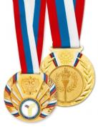





Региональный слёт учителей физической культуры общеобразовательных организаций Ярославской области
Мероприятия по спортивно-оздоровительному направлению:
Всероссийский физкультурно-спортивный комплекс «Готов к труду и обороне»
Всероссийские спортивные игры школьников «Президентские спортивные игры»
Всероссийские спортивные соревнования школьников «Президентские состязания»
мероприятия в рамках деятельности Ассоциации школьных спортивных клубов
Первенства города Ярославля по различным видам спорта (лыжные гонки, шашки, шахматы, волейбол)
Чемпионат Школьной баскетбольной лиги «КЭС-БАСКЕТ»
Традиционные легкоатлетические эстафеты (посвящённая Дню Победы, на приз лётчика-космонавта В. В. Терешковой, Кросс наций, Ярославский полумарафон «Золотое кольцо»)
Всероссийские соревнования по мини-футболу
Всероссийский фестиваль «Весёлые старты»

Slide 4
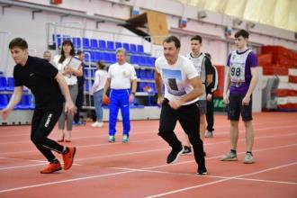
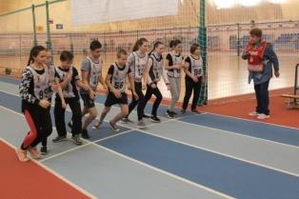
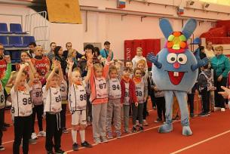
Региональный слёт учителей физической культуры общеобразовательных организаций Ярославской области
Всероссийский физкультурно-спортивный комплекс «Готов к труду и обороне»
С целью реализации Указа Президента Российской Федерации от 24 марта 2014 года № 172 «О Всероссийском физкультурно-спортивном комплексе «Готов к труду и обороне» (ГТО) департаментом образования мэрии города Ярославля в течение учебного года организована работа по сдаче норм ВФСК ГТО обучающимися школ города:
- в тестировании по выполнению видов испытаний (тестов) ВФСК ГТО приняли участие 805 обучающихся 11 классов (АПГ- 775 человек)
- Зимний и Летний фестивали по Всероссийскому физкультурно-спортивному комплексу «Готов к труду и обороне» (ВФСК ГТО)» для учащихся. Общее количество участников - 1645 обучающихся
- Фестиваль Всероссийского физкультурно-спортивного комплекса «Готов к труду и обороне» «Младше всех» среди воспитанников дошкольных образовательных учреждений приняло участие 67 детских садов и более 400 детей (2017-2018- 12 учреждений, 130 воспитанников)

Slide 5
Региональный слёт учителей физической культуры общеобразовательных организаций Ярославской области
Инновационная площадка
С 2017 по 2019 год в городе Ярославле работала муниципальная инновационная площадка по теме «Организация межсетевого взаимодействия по подготовке детей старшего дошкольного возраста к сдаче норм Всероссийского физкультурно-спортивного комплекса "Готов к труду и обороне"».
Участники проекта: МДОУ № 109, 126, 130, 183, 235, СШ № 5, 10, 81, 90.

Slide 6
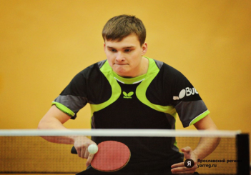
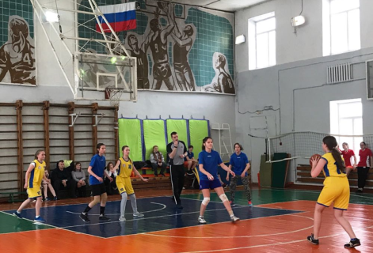
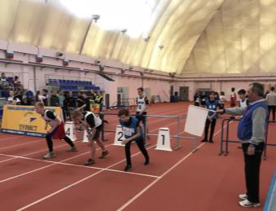
Региональный слёт учителей физической культуры общеобразовательных организаций Ярославской области
Всероссийские спортивные игры школьников
«Президентские спортивные игры»
В 2019 году в соревнованиях приняли участие более 6 000 обучающихся

Slide 7
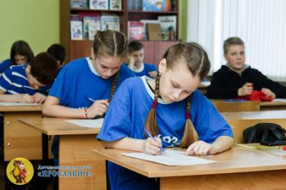
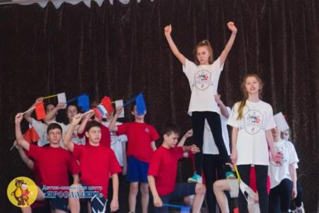
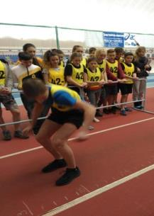
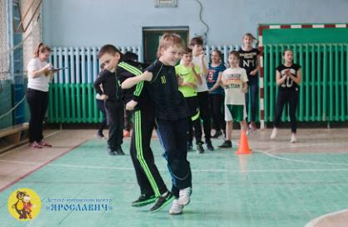
Региональный слёт учителей физической культуры общеобразовательных организаций Ярославской области
Всероссийские спортивные соревнования школьников «Президентские состязания»

Slide 8
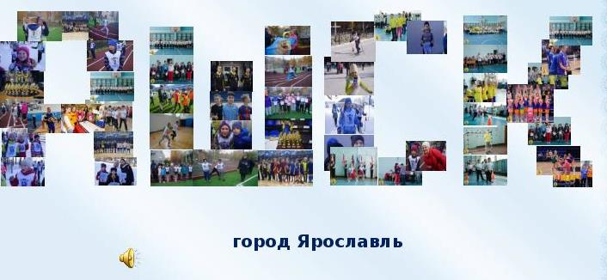
Региональный слёт учителей физической культуры общеобразовательных организаций Ярославской области
Ассоциация школьных спортивных клубов
В мероприятиях приняли участие 4810 школьников и более 400 дошкольников

Slide 9
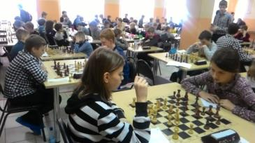
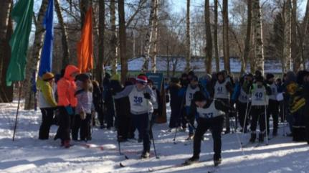
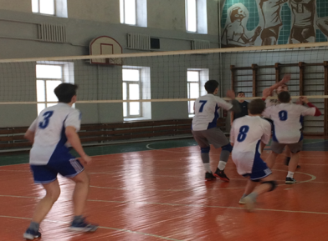
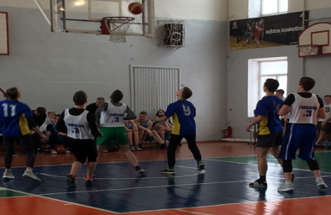
Региональный слёт учителей физической культуры общеобразовательных организаций Ярославской области
Первенства города Ярославля по различным видам спорта

Slide 10
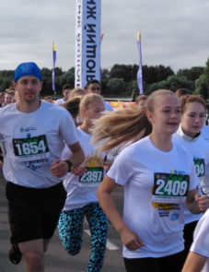
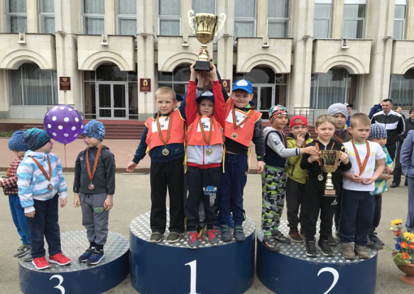
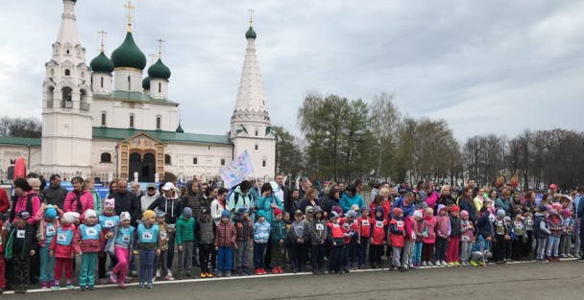
Региональный слёт учителей физической культуры общеобразовательных организаций Ярославской области
Традиционные легкоатлетические эстафеты

Slide 11

СПАСИБО ЗА ВНИМАНИЕ!

